Slide 1
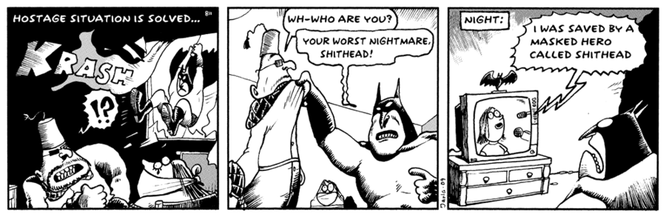
Audiovisuaalinen tekstikokonaisuus

Slide 2
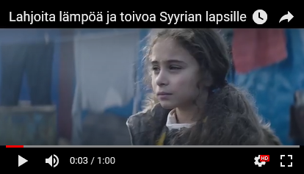
Minkälaisen kertomuksen Unicefin mainos kertoo, kenelle se voisi olla suunnattu ja mikä on sen tavoite? Millaisin audiovisuaalisin keinoin tavoitteeseen pyritään? https://www.youtube.com/watch?v=zyPg4e4vqQw

Slide 3
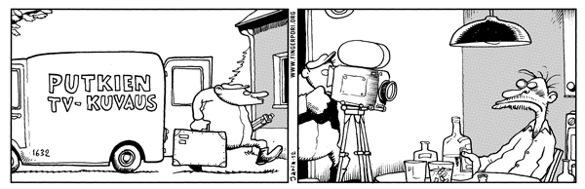
Audiovisuaaliset kertomukset
Jatkuvajuonisuus on 2000-luvun megatrendi, joka näkyy niin elokuvissa kuin TV-sarjoissakin.
TV-sarjojen valikoima on monipuolistunut, niin tekijöiden kuin katsojienkin osalta.
Ison budjetin peleissä on usein tarina, mutta se on ikuisesti jännitteessä interaktiivisuuden ja pelaajan valinnanvapauden kanssa.

Slide 4
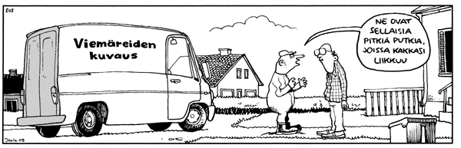
Audiovisuaalisen tekstin analyysi
Audiovisuaalisen tekstin analyysi kannattaa aloittaa kontekstuaalisista piirteistä: selvittämällä tekstin lajityyppi, tavoite ja kohderyhmä.
On huomioitavat myös tarkemmin lajityypille ominaiset piirteet (esimerkiksi fiktiolle tai vaikuttavalle tekstille tyypilliset piirteet).
Audiovisuaalisen tekstin visuaalisiin piirteisiin kuuluvat kohtaus, otos, leikkaus, kuvakulma, kuvakoko, rajaus, sommittelu, värit ja valaistus.
Auditiivisia piirteitä ovat puolestaan puhe, musiikki ja muut äänet.

Slide 5
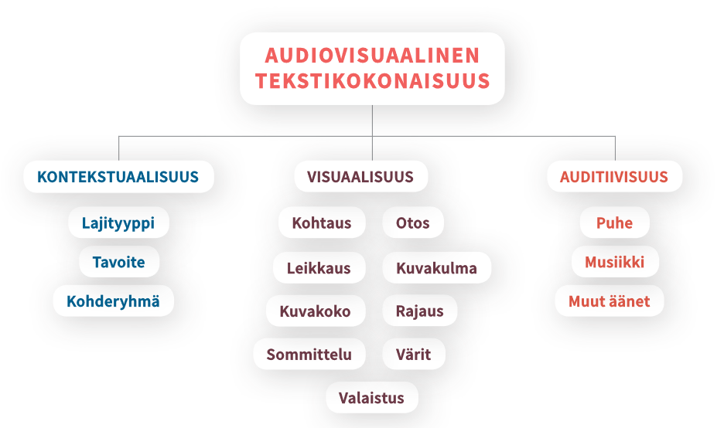
Audiovisuaalinen tekstikokonaisuus

Slide 6
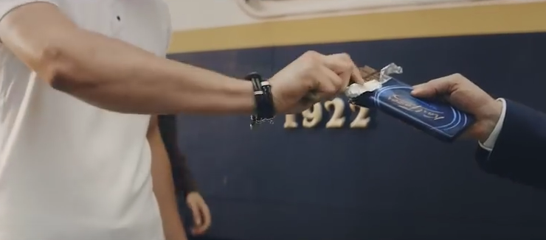
https://www.youtube.com/watch?v=aaJQ6cP5W4E
Kohtaus: yhdessä ympäristössä tapahtuva kokonaisuus, joka koostuu otoksista
Otos: yksittäinen katkeamaton kuvausjakso
Leikkaaminen: muovaa kohtausten ja otosten pituutta sekä vaikuttaa tekstin rytmiin samoin kuin kerrottujen asioiden välisiin suhteisiin

Slide 7
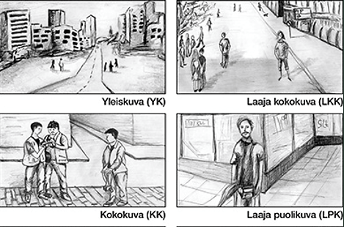
Kuvakoot: tapa ohjata katsojaa tuntemaan, oivaltamaan ja keskittymään olennaiseen

Slide 8
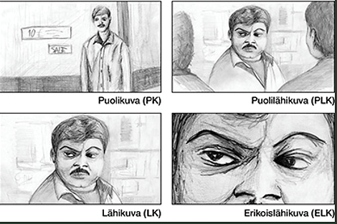

Slide 9
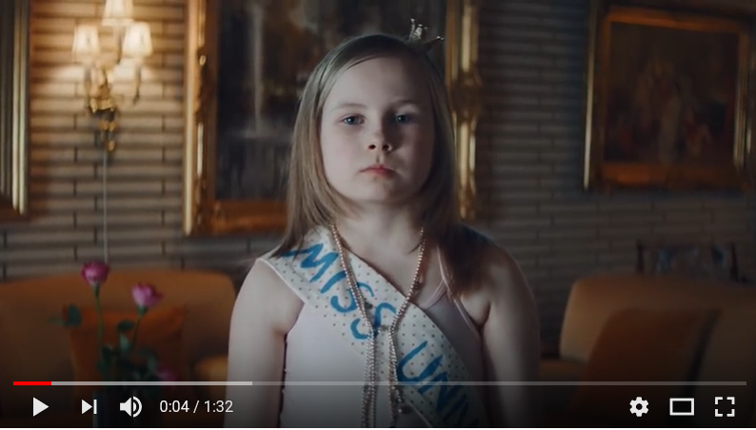
Mikä on Kalevala Korun mainoksen kohderyhmä ja tavoite? Miten nämä pyritään tavoittamaan? Mitä kuvakokoja mainoksessa on hyödynnetty ja millainen tehtävä niillä on? https://www.youtube.com/watch?v=VndKBvh3ZS4

Slide 10
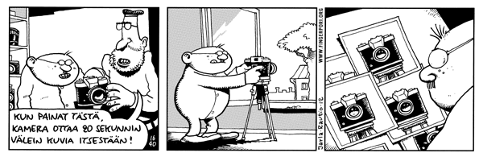
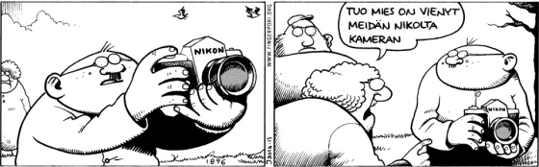
Kuvakulmat
kameran korkeuden asettelu keinona vaikuttaa vaikutelmaan kuvattavasta kohteesta, sen suhteesta ympäristöönsä ja ympäröiviin ihmisiin sekä asioiden ja tilojen esittelyyn

Slide 11
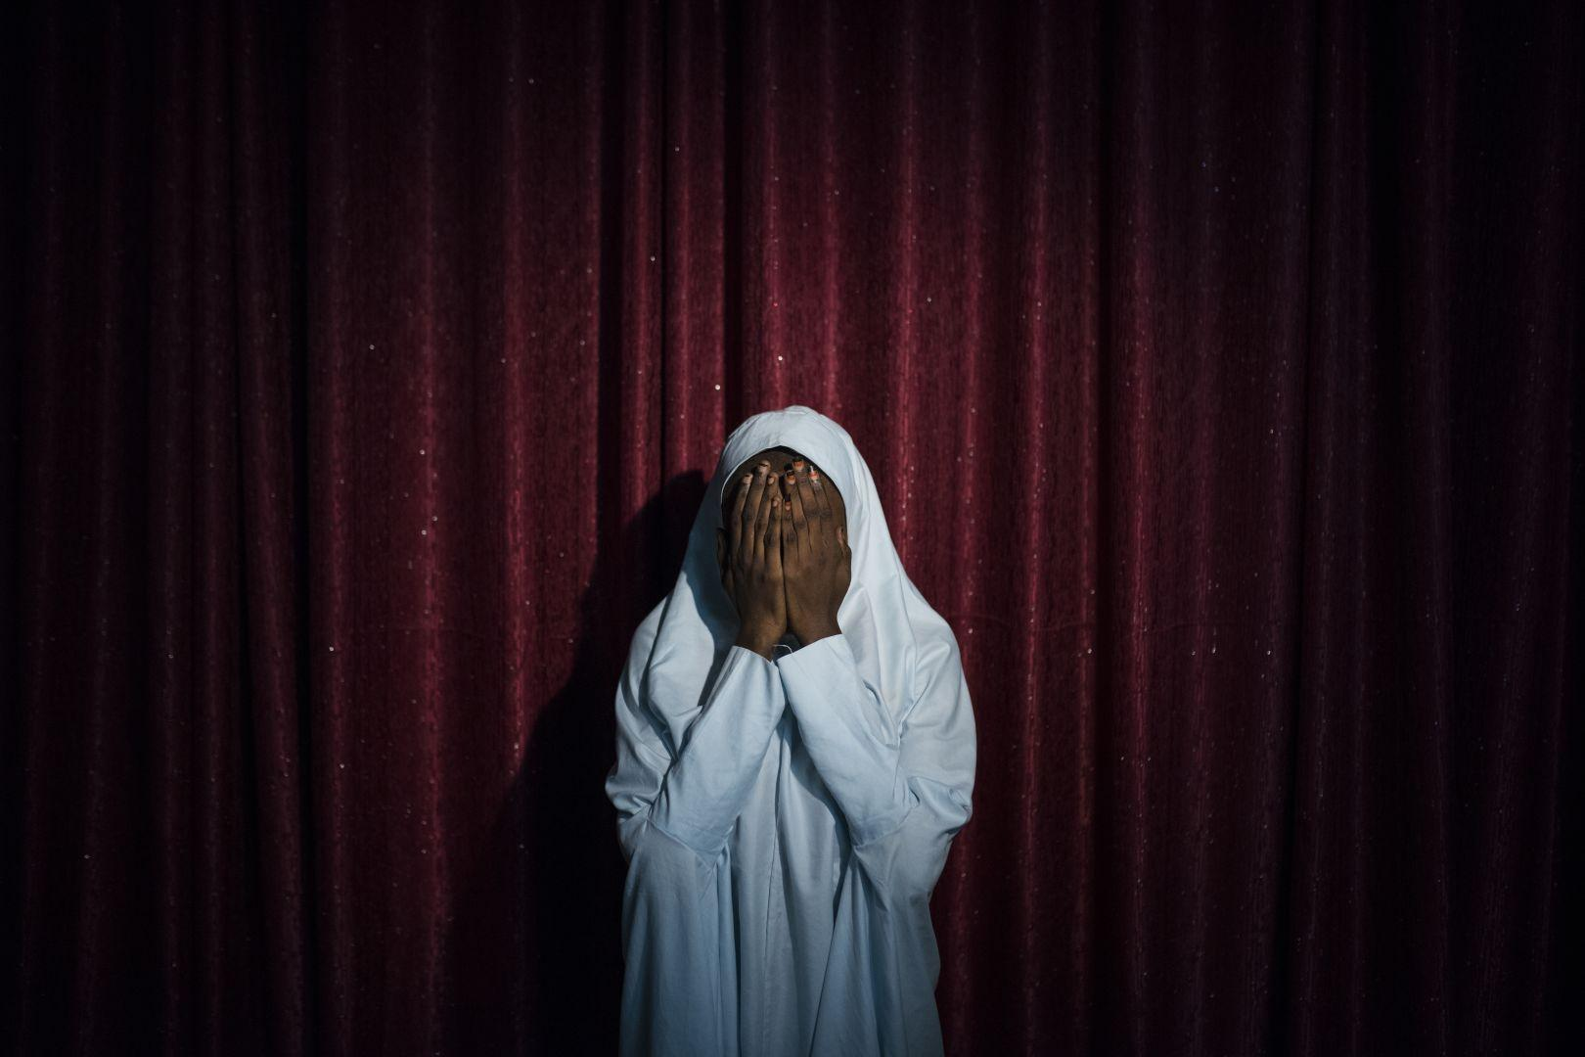

Slide 12
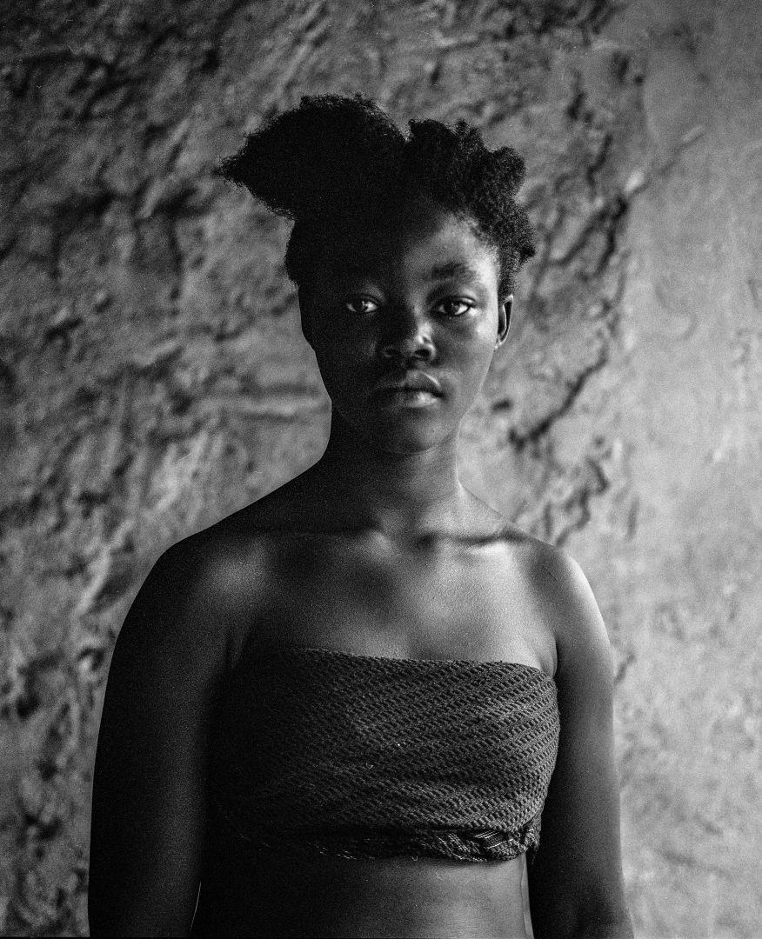

Slide 13
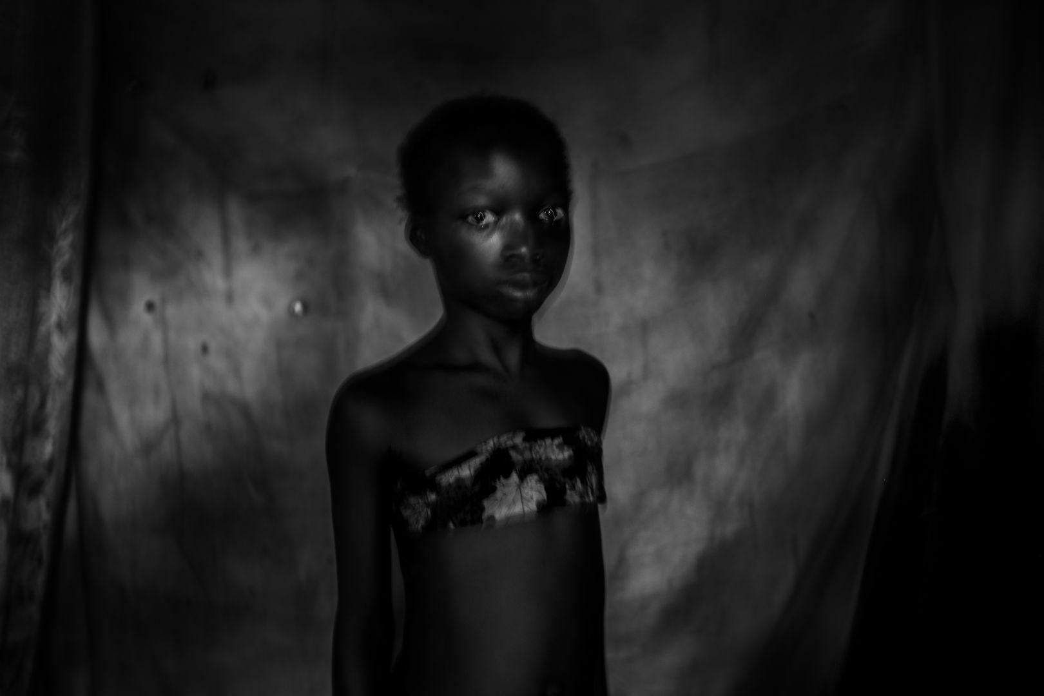

Slide 14
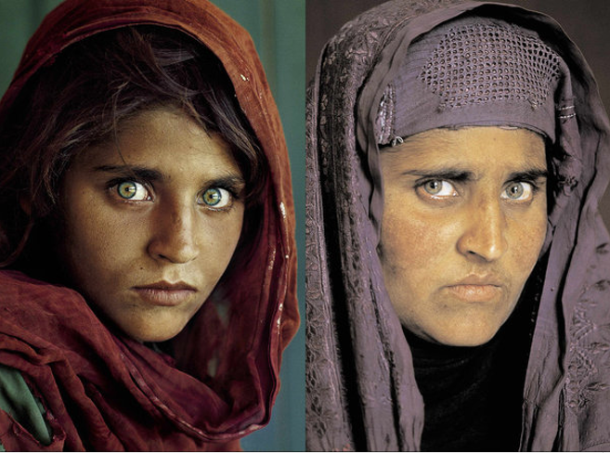
yleisin kuvakulma henkilöä kuvattaessa silmän korkeus → vaikutelma kohteesta neutraali

Slide 15
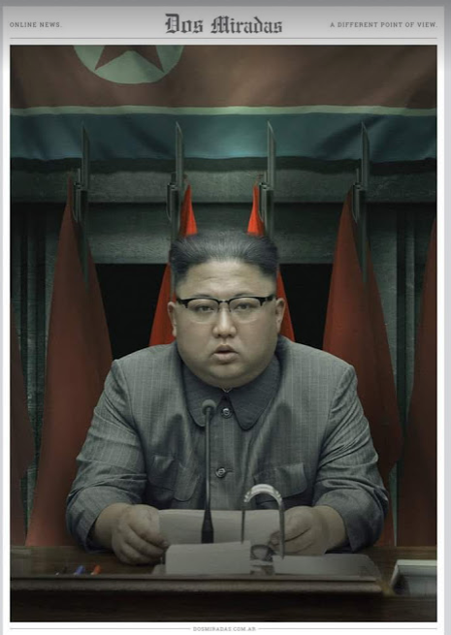

Slide 16
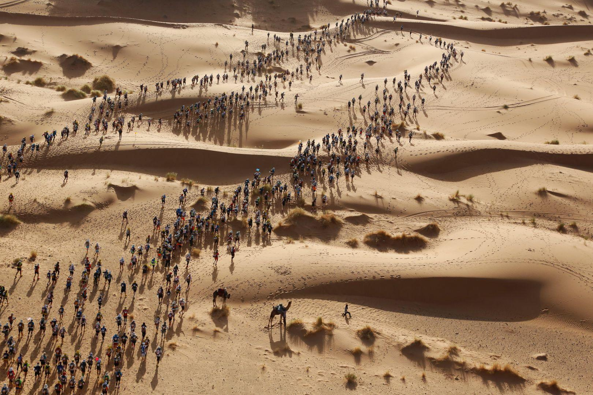

Slide 17
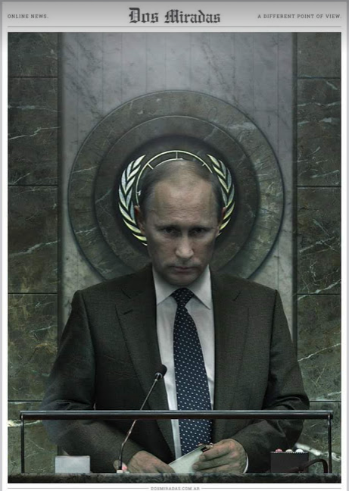

Slide 18
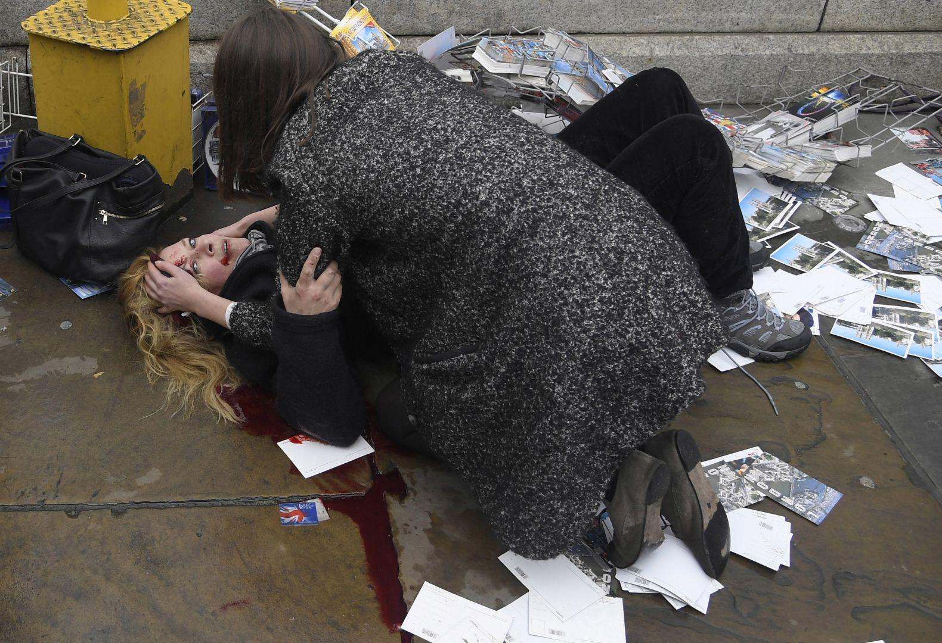

Slide 19
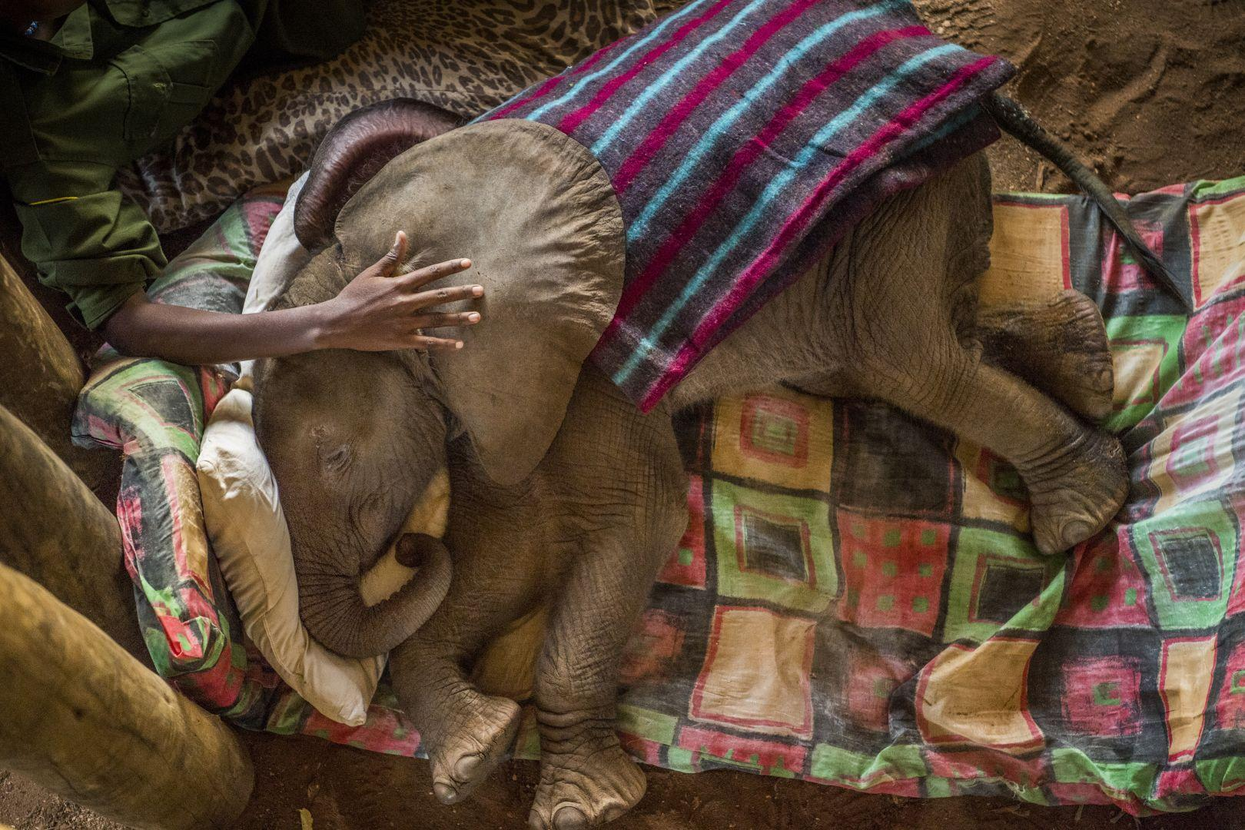

Slide 20
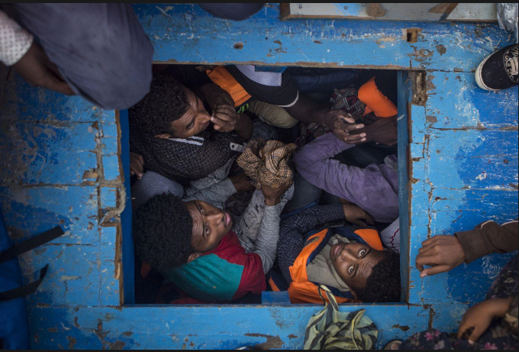

Slide 21
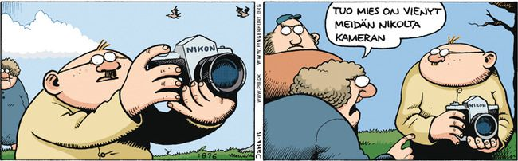
yläkuvakulma
→ ylhäältä kuvattu henkilö asettuu kuvadramaturgisesti avuttomaan asemaan ja tilanteeseen
→ paikan kuvauksissa käytetty yleensä lievää kuvakulmaa

Slide 22
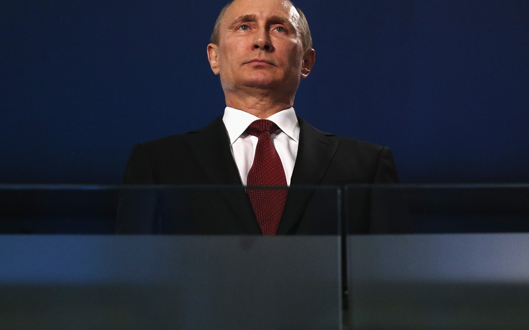

Slide 23
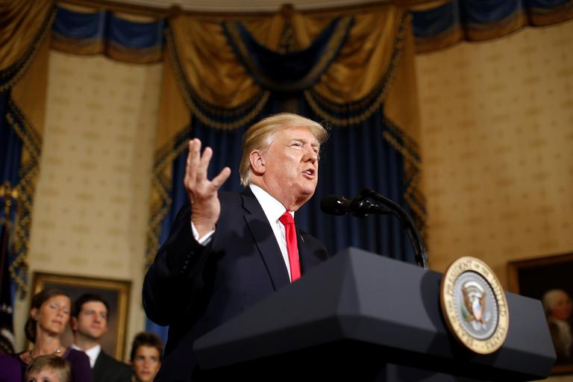

Slide 24
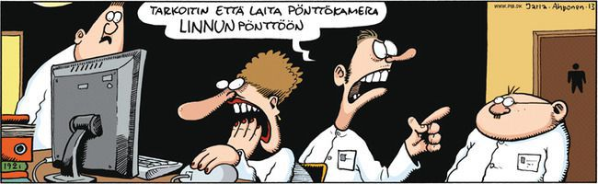
alakulmakuva
→ korostaa kuvattavan kohteen suuruutta ja mahtavuutta
→ voidaan välittää tavallista paremmin tunnetta siitä, että kuvattava henkilö ratkaisevassa ja tilanteeseen vaikuttavassa asemassa

Slide 25
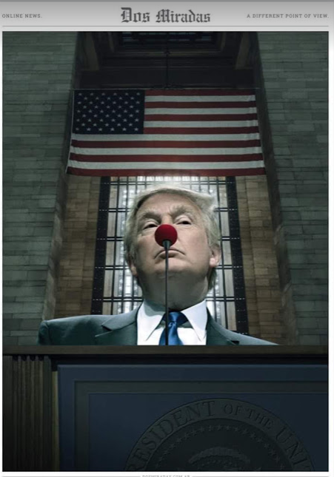

Slide 26
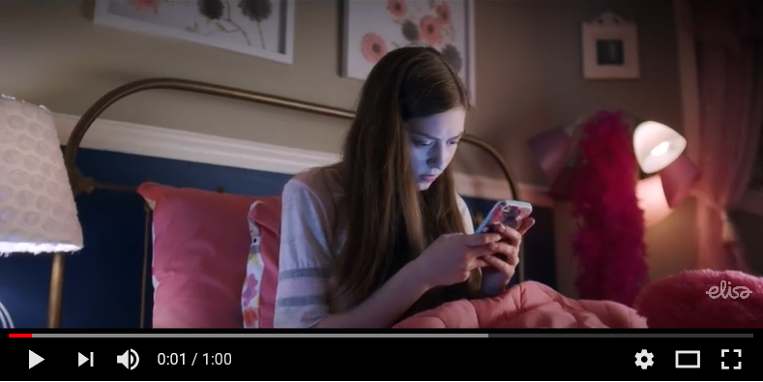
https://www.youtube.com/watch?v=BwxjyOcyYIM
Millaisia kuvakokoja ja kuvakulmia havaitsette mainoksessa ja millaisia mielikuvia niiden avulla luodaan kuvatuista henkilöistä?

Slide 27
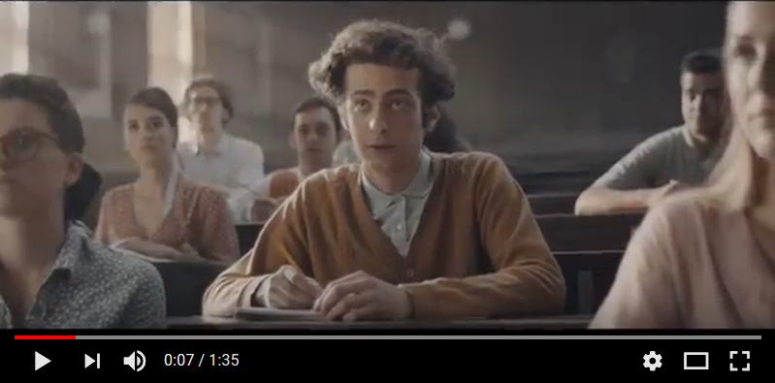
Millaisia kuvakokoja ja kuvakulmia havaitsette mainoksessa ja mikä niiden tehtävä on mainoksessa? https://www.youtube.com/watch?v=jsKaX0-soNg

Slide 28
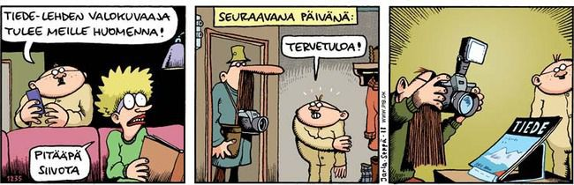
Rajaus ja sommittelu
  kohdistaa katsojan huomion olennaiseen asiaan
  keskittää katsojan huomion oikeaan asiaan, jotta kuvakerronnan ymmärrettävyys säilyy
  karsintaa siitä, mitä valitaan näytettäväksi ja mitä ei
  epäolennaisen jättäminen kuvan ulkopuolelle, jotta kuvauksen kohde saa arvoisensa huomion, asioiden esittäminen itsenäisesti oikeaan aikaan

Slide 29
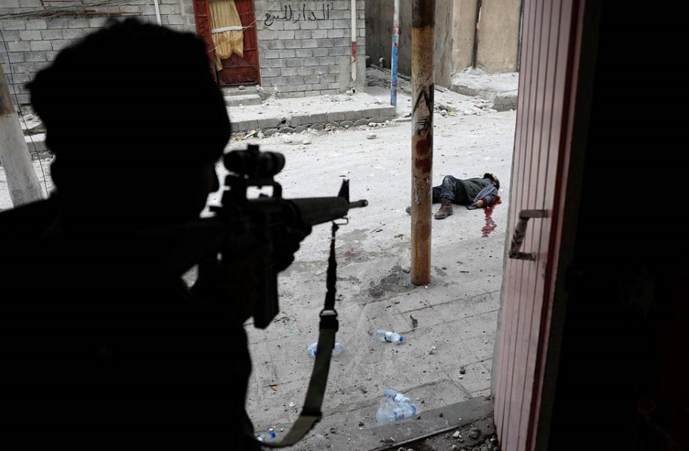

Slide 31
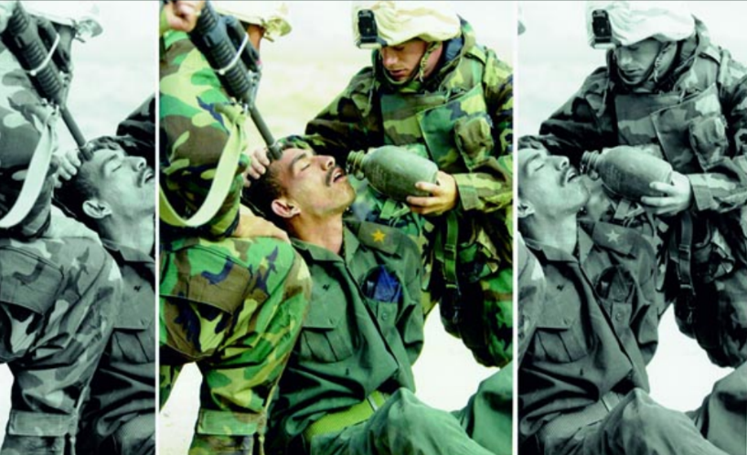

Slide 32
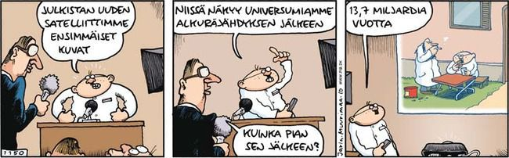
Tarkennusalueen käyttö
Valokuva ja liikkuva kuva voidaan tarkentaa haluttuun asiaan.
Voidaan tehdä niin, että koko kuva-alue on tarkka tai sitten tarkentaa vain tiettyyn yksityiskohtaan.
Tarkennusalueella johdatellaan katsojaa, herätellään tunteita → katsojan manipulointiin.

Slide 33
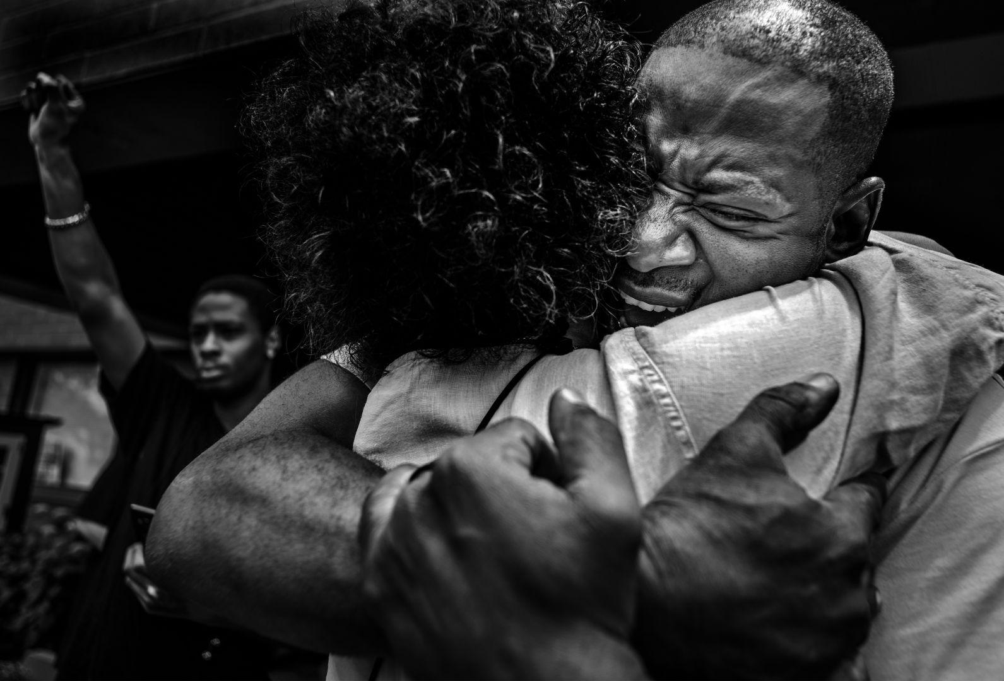

Slide 34
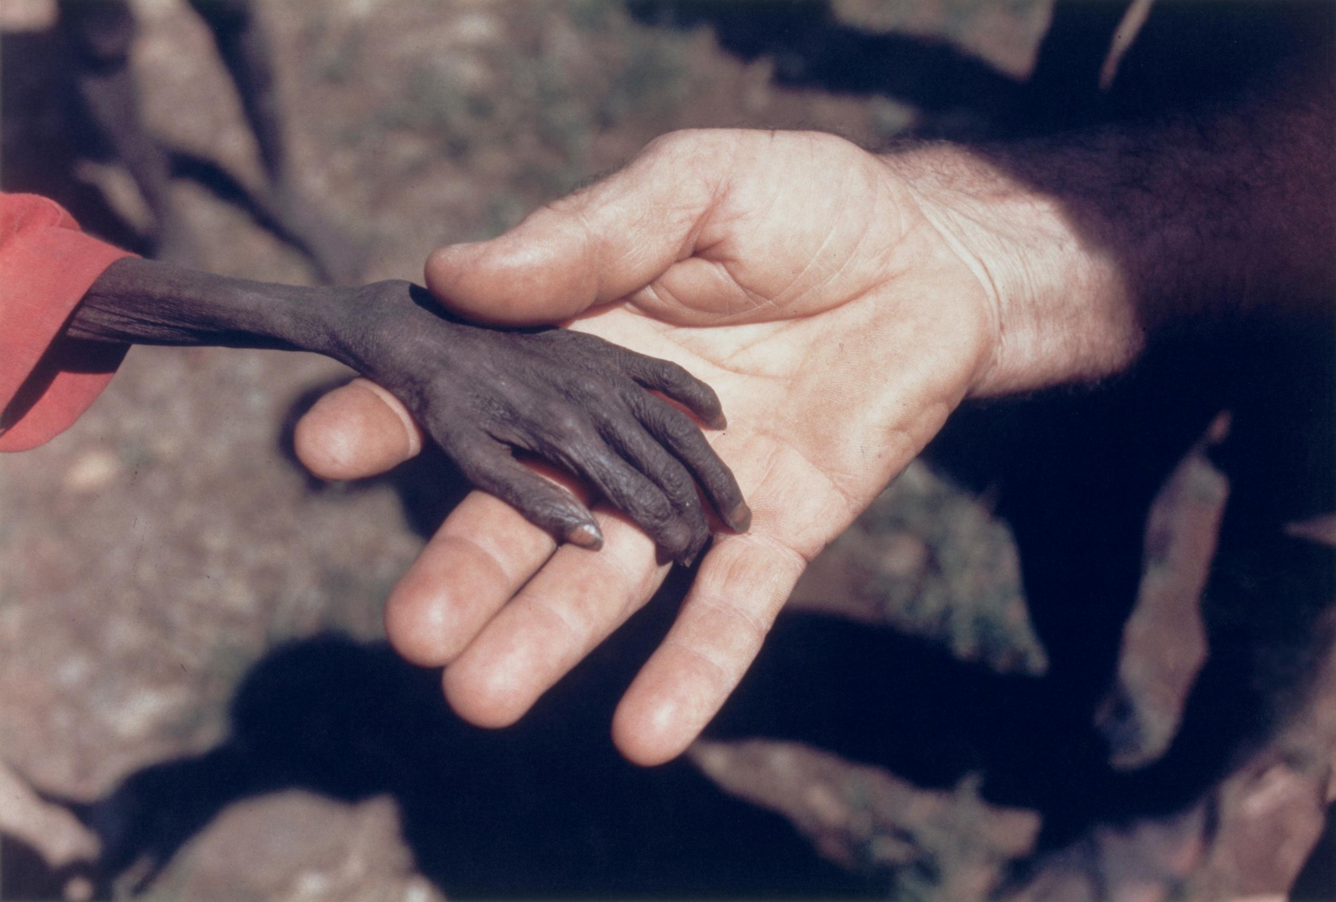

Slide 35
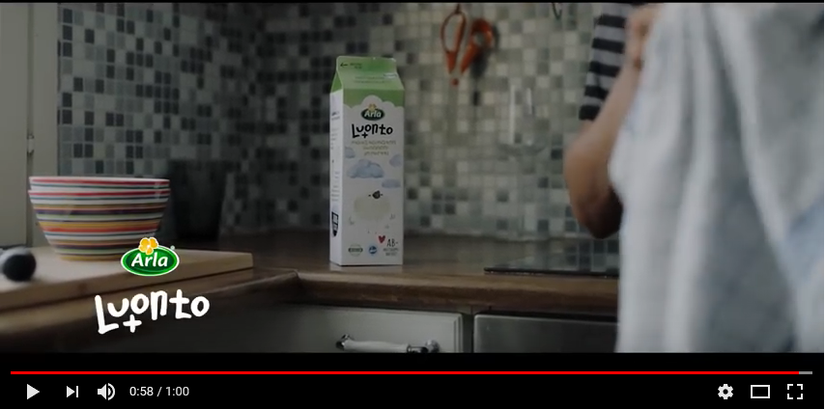
Millaisia tehtävillä erilaisilla kuvakulmilla sekä rajauksella ja sommittelulla on Arlan mainoksessa? Miten niillä ohjataan katsojan vastaanottoa ja mihin katsojan huomio halutaan kiinnittää? https://www.youtube.com/watch?v=0imh_g2Fxgc https://www.youtube.com/watch?v=NRMUbjI3grY

Slide 36
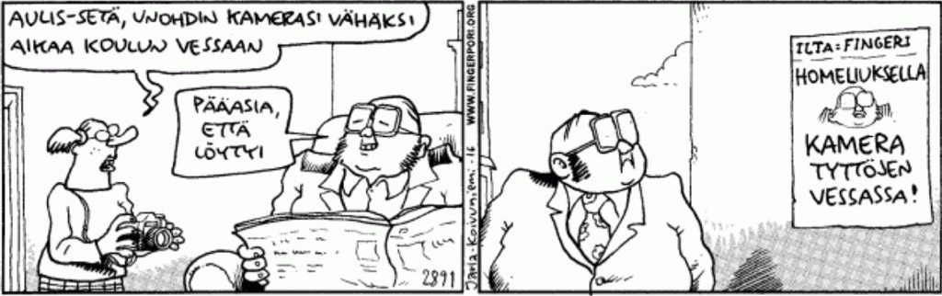
Huomiopiste
kohta kuvassa, johon katse hakeutuu ensimmäisenä
yleensä katse kohdistuu ensimmäisenä kuvassa oleviin ihmiskasvoihin (silmiin) tai muihin tutuksi ja kiinnostavaksi miellettyihin kohteisiin
esimerkkejä huomiopisteestä
  liikkumattomassa miljöössä liikkuva kohde
  ympäristöstä erottuvat värit
  hohtavat tai vilkkuvat valot hämärää taustaa vasten
  äänet, esim. katseen kohdistuminen puhelimeen vasta, kun kuullaan sen soivan

Slide 37
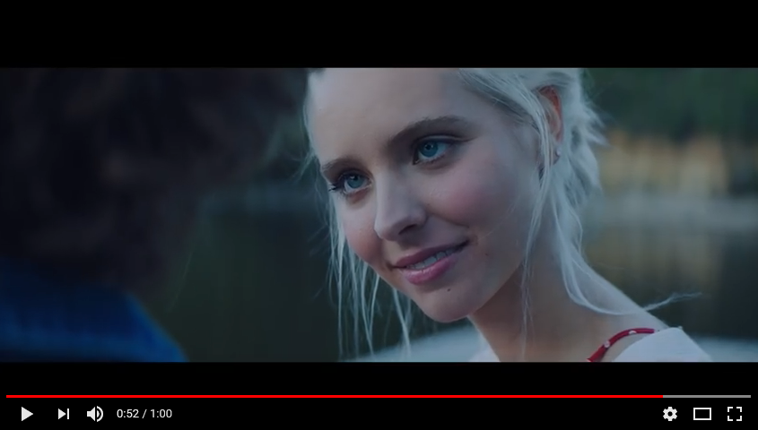
https://www.youtube.com/watch?v=Jko5nJaWRjg
ooooo

Slide 38
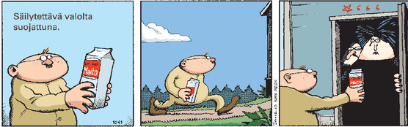
Värit ja valaistus: tuovat miljööstä tai henkilöistä erilaisia puolia esiin ja vaikuttavat tekstin sävyyn ja tunnelmaan
high key -valaistus, kirkas valaistus
→ kuva-ala kauttaaltaan mahdollisimman näkyväksi ja kokonaan valaistuksi
→ alun perin käytetty teknisistä syistä, jotta kuvan laatu parempi
→ ei välttämättä ilmaisullisin keino
→ komediat ja sitcomit → iloisuus, turvallisuus, onnellisuus

Slide 39
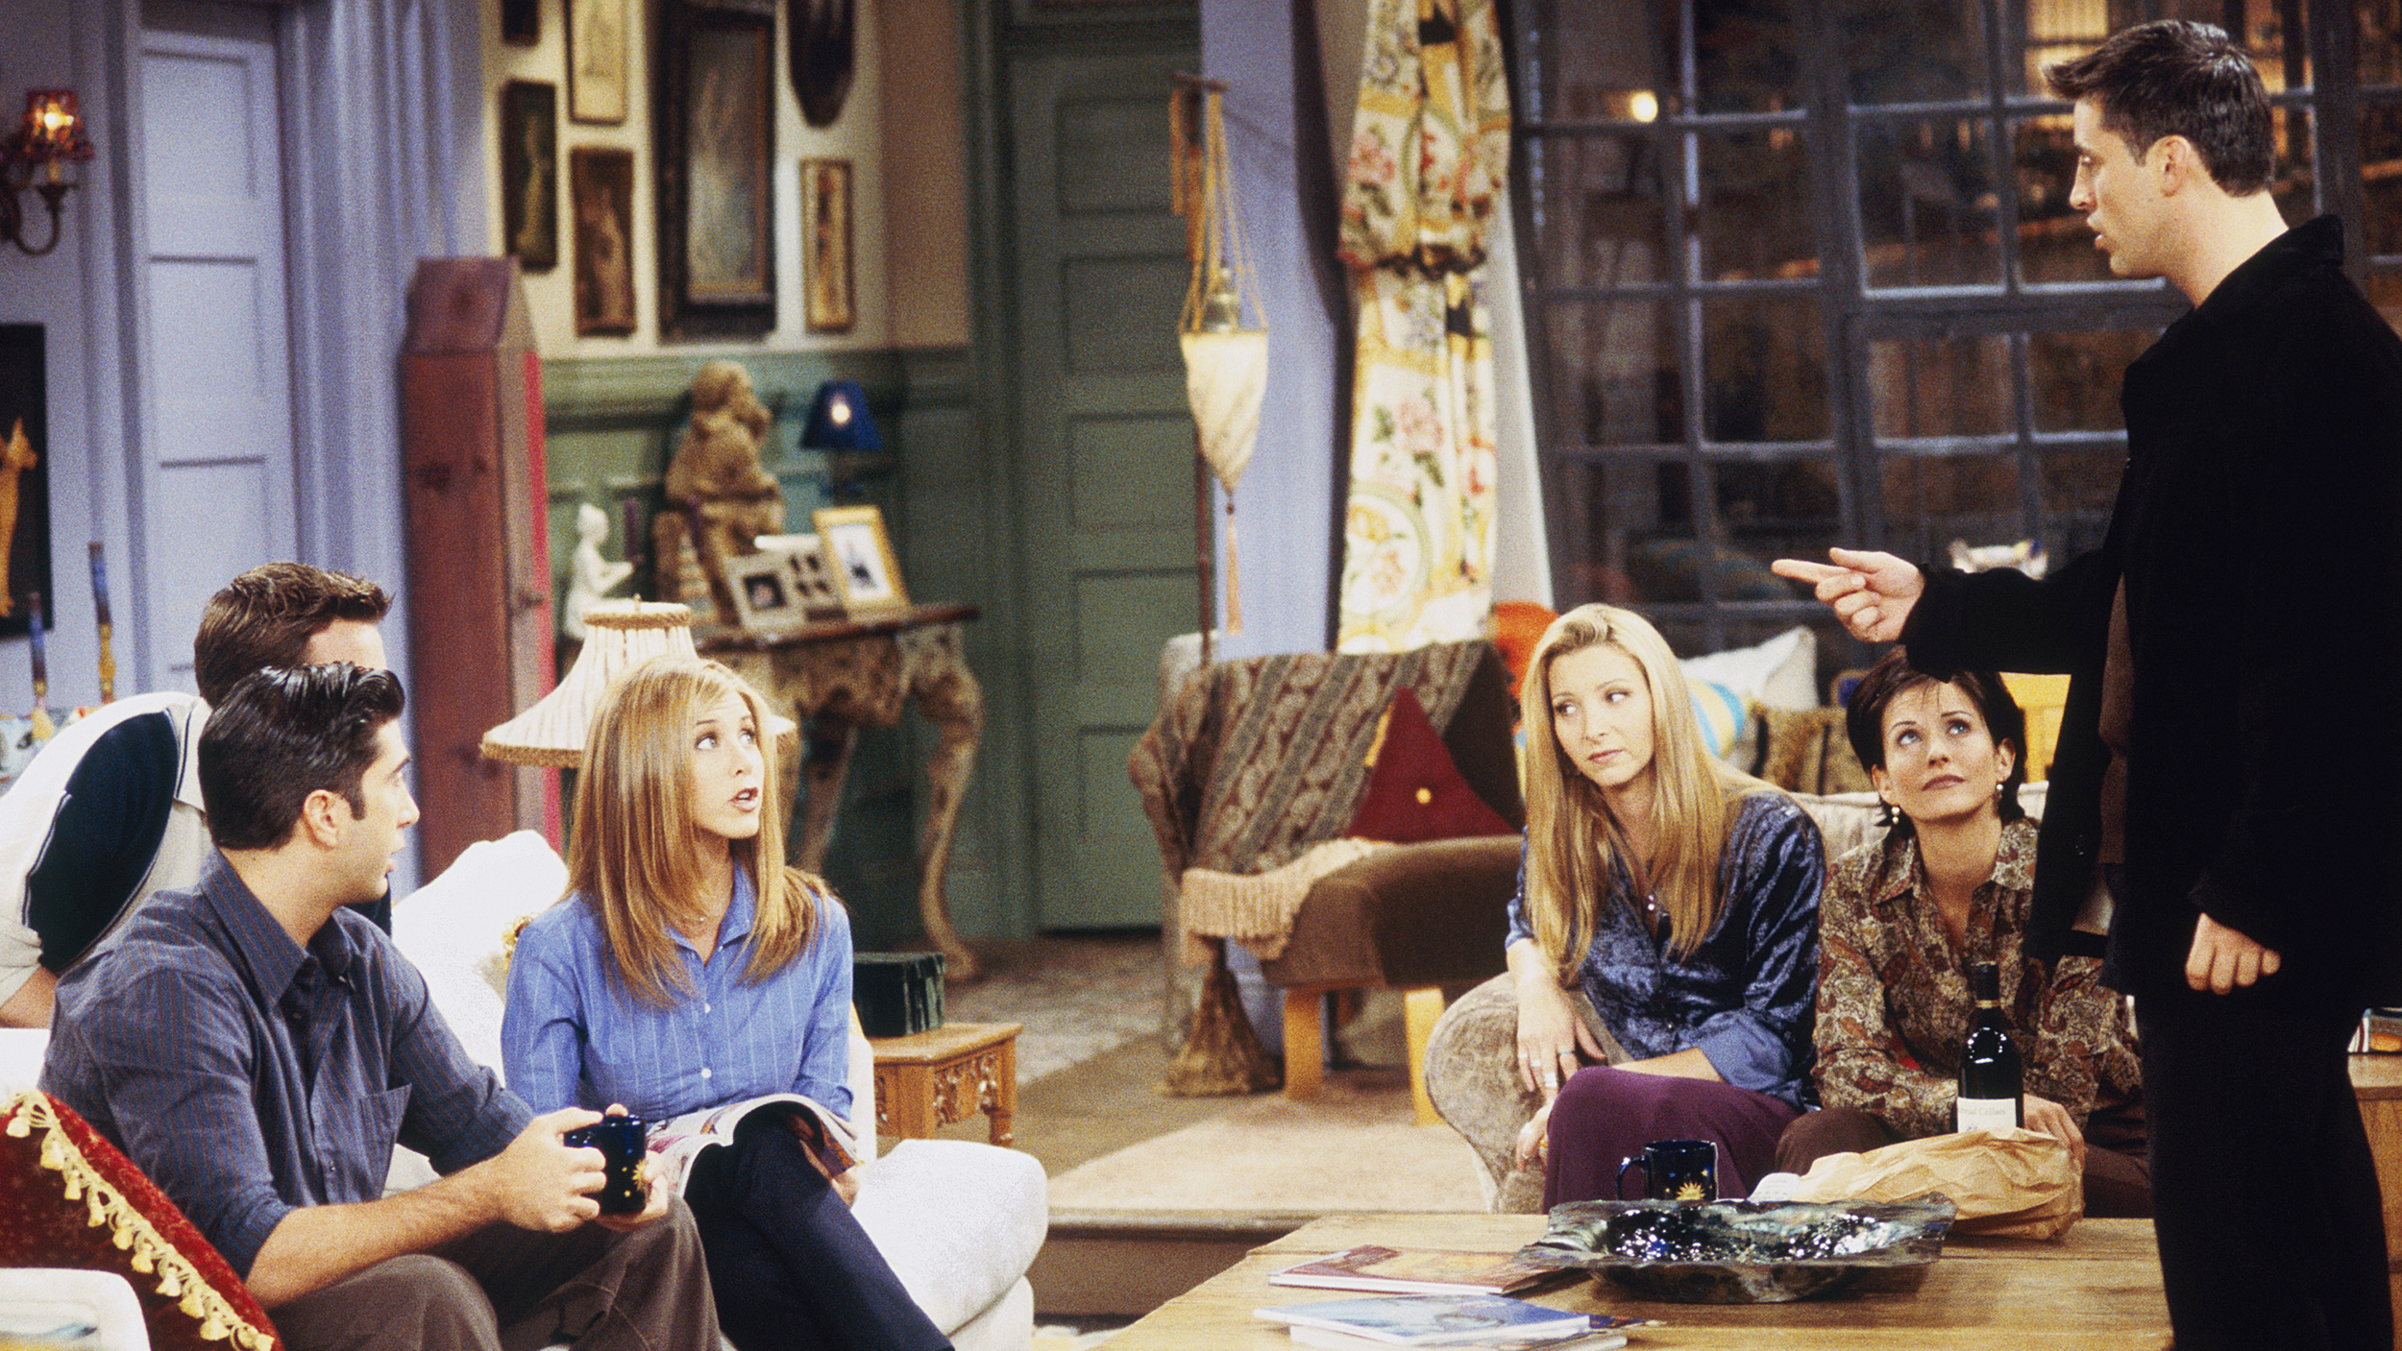
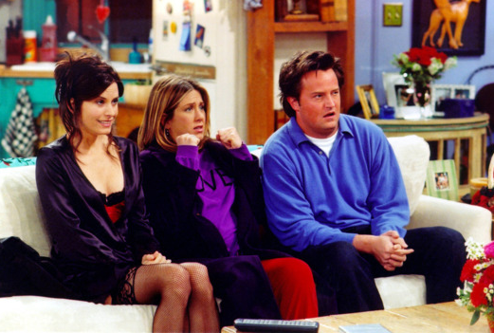

Slide 40
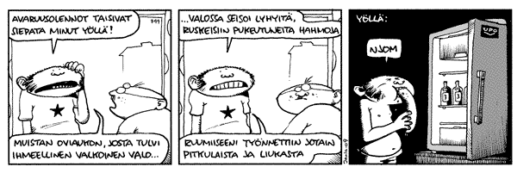
low key -valaistus, hämärä valaistus
→ tavoittena film noir -tyyppinen tummanpuhuvuus
→ tilaa tulkinnalle, salaperäisyydelle, mystiikalle
→ tunnelman, yksityiskohtien, valon ja varjon leikkien korostuminen

Slide 41
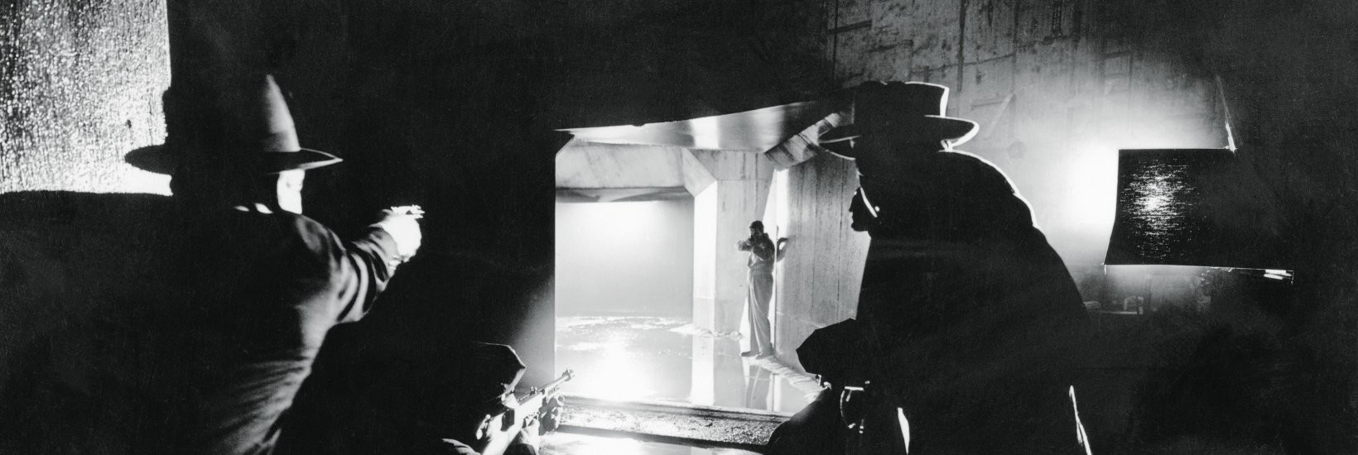

Slide 42
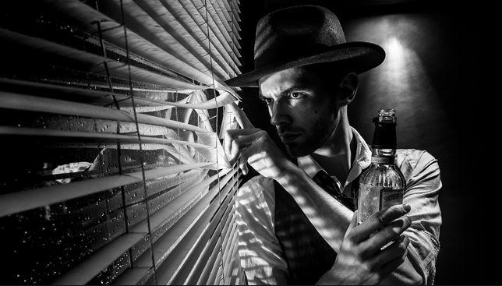

Slide 43
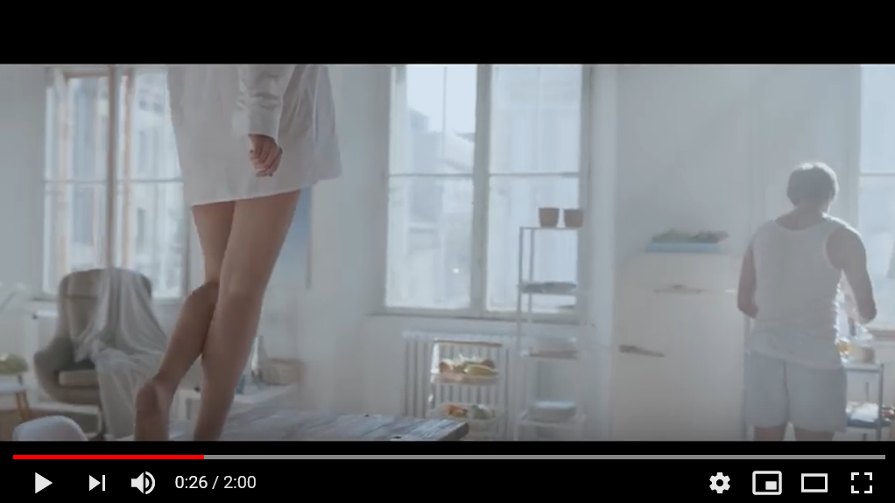
Millaisia vaikutelmia valaistuksen, värimaailman sekä musiikin avulla luodaan kertomuksen henkilöistä (Käsitä tämä laajassa merkityksessä.), miljööstä ja tunnelmasta?
https://www.youtube.com/watch?v=cGUMxQvy10s

Slide 44
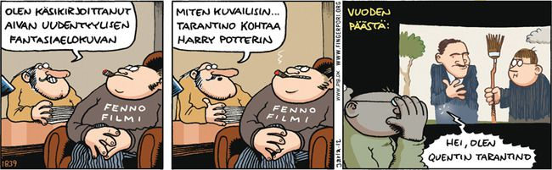
Kameran liike
Käsivarakuvaus: https://www.youtube.com/watch?v=IJMDdT24_98
https://www.youtube.com/watch?v=Q0TNbjmJsKs
  kuvaaja ei ole sidottu jalustaan
  → liikkuminen vapaasti tilanteen mukaan
  → kuvan epävakaus
  → dokumentaarinen vaikutelma, kerronnan aitouden mielikuva

Slide 45
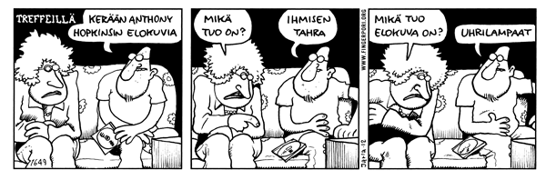
https://www.youtube.com/watch?v=h2c3JZ6X3f8 (2.00)
Puhdistus: https://www.youtube.com/watch?v=wcysYa9ca5k
tunnetilojen ja tapahtumien muutosten välittäminen kameran liikkeen avulla
  kohteen seuraaminen, kameran liikuttaminen konkreettisesti paikasta toiseen kohteen mukana → pidetään liikkuva kohde koko ajan samassa kuvakoossa
  lähentäminen kohti kuvauksen kohdetta → esitettävän henkilön merkityksen, sisäisen maailman ja tunteiden korostaminen
  kameran loitontaminen, etäännyttäminen kohteesta → kohtauksen intensiivisyyden laskeminen, henkilön merkityksen vähentäminen, ympäristön korostuminen, henkilön yksinäisyyden ja avuttomuuden korostuminen

Slide 46
Tulkinnan kynnyskäsitteet
Konteksti julkaisu- ja aikakausikonteksti kanavan vaikutus tekstilaji/genre ja niiden sekoittumiset erilaiset kynnystekstit (esim. otsikot, prologit, epilogit) esitiedot esim. tekijästä tai periodista | Konflikti Minkä ristiriidan, ongelman, konfliktin tai halkeaman teksti nostaa esille? Konfliktin varaan rakentuu tekstin jännite.
Kompositio Tekstissä rakenne, kompositio, joka antaa sille selkärangan. Rakenne sisältää mm. juonenkulun, aikarakenteen, tyylin ja sävyn muutoksineen, toistot ja vastakohtaiset rakenteet. | Kommunikaatio Kuka/mikä tekstissä puhuu, kenelle, mistä näkökulmasta ja miksi? Mitä moodia/väylää pitkin viestintä välittyy ja miten eri moodit/väylät yhdistyvät? Miten kommunikaatiotilanne (esim. dialogi, asennonvaihdokset, näkökulmatekniikka) vaihtuu?

